Slide 1
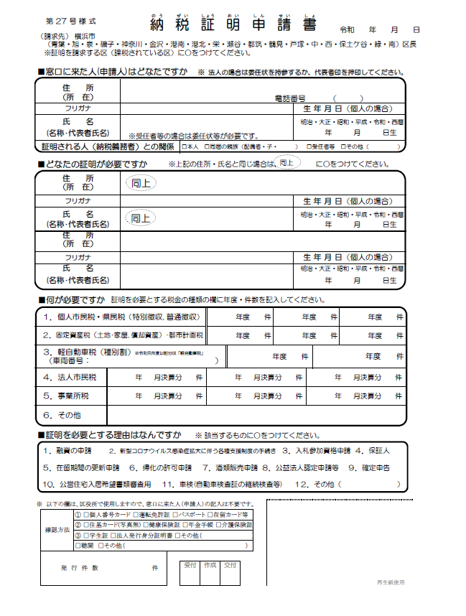
कर प्रमाणपत्रको लागि आवेदन
* कृपया प्रमाणपत्रको लागि अनुरोध गरिएको वडा (तपाईंलाई कर लगाइएको वडा) मा गोलो चिन्ह लगाउनुहोस्।
काउन्टरमा आउने व्यक्ति (निवेदक) को हो?
* निगमको लागि, कृपया पावर अफ अटर्नी ल्याउनुहोस् वा प्रतिनिधिको सिल छाप लगाउनुहोस्।
① ठेगाना
② नाम
* अधिकार प्रदत्त प्रतिनिधि, आदिलाई पावर अफ एटोर्नी अथवा उस्तै कागजात आवश्यक हुन्छ।
①
③ फोन नम्बर
④ जन्म मिति
⑤ प्रमाणिकरण हुने व्यक्तिसँगको सम्बन्ध (करदाता)
□आफै □एका घरमा बस्ने परिवारको सदस्य (दम्पति/वच्चा) □अधिकार प्रदत्त प्रतिनिधि, आदि
□अन्य
③
④
②
⑤
①
③
कसको प्रमाणपत्र आवश्यक छ? * यदि ठेगाना र नाम माथिको जस्तै छ भने, कृपया "माथिको जस्तै" मा गोलो चिन्ह लगाउनुहोस्।
① ठेगाना
② नाम
②
③ जन्म मिति
के आवश्यक छ? कृपया प्रमाणीकरण आवश्यक पर्ने करको प्रकारको लागि खण्डमा वर्ष र मामिलाहरूको संख्या प्रविष्ट गर्नुहोस्।
1. व्यक्तिगत नगरपालिका र प्रिफेक्चरको कर (विशेष सङ्कलन, नियमित सङ्कलन)
2. स्थिर सम्पत्ति कर (जग्गा, भवन, मूल्यह्रासयोग्य सम्पत्ति) र सहरी विकास योजना कर
3. हलुका सवारी साधन कर (श्रेणी-आधारित लेवी)
(सवारी साधन नम्बर: )
4. कर्पोरेट नगरपालिका कर
5. व्यापार कार्यालय कर
6. अन्य
प्रमाणपत्र चाहिनुको कारण के हो? * कृपया सम्बन्धित विकल्पमा घेरा लगाउनुहोस्।
1. ऋणको लागि आवेदन 2. कोभिड-१९ महामारीका कारण विभिन्न सहयोग कार्यक्रमहरूको प्रक्रियाहरू 3. बिडिङ योग्यताको लागि आवेदन 4. ग्यारेन्टर 5. भिसा विस्तारको लागि आवेदन 6. नेचुरलाइजेशनको लागि आवेदन 7. मदिरा बिक्रीको लागि आवेदन
8. सार्वजनिक हित निगम प्रमाणीकरणको लागि आवेदन, आदि। 9. कर रिटर्न
10. सार्वजनिक आवास आवेदन कागजात समीक्षा 11. अटोमोबाइल सुरक्षा निरीक्षण (अटोमोबाइल निरीक्षण प्रमाणपत्रको निरन्तरता, आदि)
12. अन्य

